Slide 1
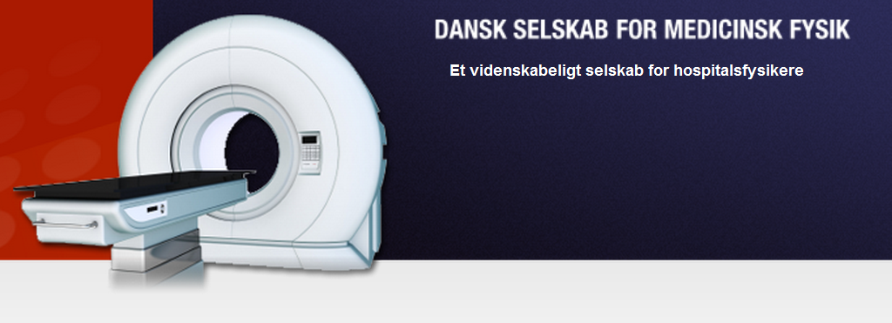
DSMFs Uddannelsesråd
Beretning for 2023

Slide 2
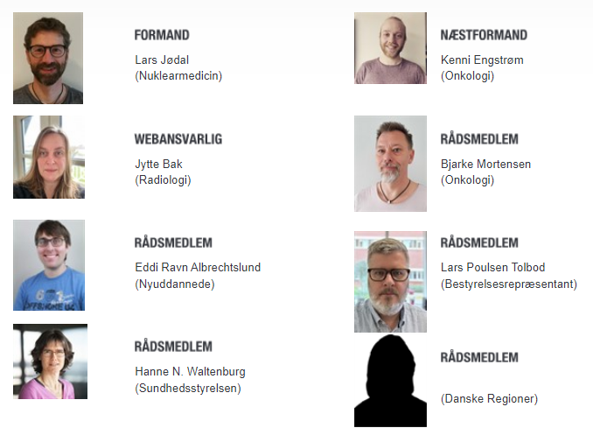
Rådets sammensætning siden GF 2023
Notes:
Sådan ser den nuværende sammensætning af uddannelsesrådet som blev valgt i 2023. Næste valg er i 2025. 2 repræsentanter for onk, 1 rad, 1 nuk, 1 nyuddannede samt bestyrelsesrepræsentant, Sundhedsstyrelsen og (teoretisk set) Danske regioner. Indberegnet bestyrelsesrepræsentanten er der 2 fysikere fra hver faggren.

Slide 3
Antal færdiguddannede
 | Onkologi | Radiologi | Nuklearmedicin | I alt
2014 | 9 | 3 | 4 | 16
2015 | 2 | 0 | 2 | 4
2016 | 7 | 2 | 2 | 11
2017 | 3 | 2 | 0 | 5
2018 | 5 | 0 | 0 | 5
2019 | 4 | 0 | 1 | 5
2020 | 4 | 1 | 2 | 7
2021 | 8 | 2 | 1 | 11
2022 | 7 | 1 | 0 | 8
2023 | 11 | 1 | 2 | 14
Notes:
Et forholdsvis højt antal har afsluttet uddannelsen i 2023, især onkologiske fysikere.

Slide 4
Fysikere under uddannelse
Notes:
At kurven falder er ikke tegn på, at der ikke kommer fysikere til, mere at folk bliver færdige med uddannelsen. Samlet viser kurven, at der gennem årene vedblivende har været behov for fysikere: Man kan kun indgå på uddannelsen, hvis man har en stilling.

Slide 5
Erfaringer fra bedømmelsen 2024
I en del tilfælde var der dele af modulets indhold, som ikke var dækket. Princip:
  Overskriften Indhold i vejledningerne definerer, hvilke emner et modul indeholder. Alle emner i indhold skal være dækket.
  Litteratur, praksis og kurser er forslag til at dække indholdet, men definerer ikke indholdet.
  Obligatorisk litteratur og praksis skal naturligvis være med.
Vi har kun den information, som ligger i rapporten. Angiv derfor:
  indhold af kurser i stikordsform
  navne på læste kapitler, ikke kun kapitelnumre

Slide 6
Justeringer på vej
Mere af læsestoffet gjort obligatorisk i nogle moduler
  ICRU-rapporter mv.
  DMCG’er i dosisplanen.
  Får ikke indflydelse på det overordnede materiale.
Under overvejelse: Afkrydsningsliste til indhold i rapporten
  Det vil gøre det lettere for begge parter at se, om indhold er dækket.
  Mulig udfordring: Lidt sværere at håndtere de gange, hvor vejledningerne justeres på indhold af et modul.

Slide 7
Udfasning af gammel uddannelsesordning
Som udmeldt i 2023 udfases den gamle ordning med årets udgang. Derefter må man skifte til ny ordning.
”Ny” ordning = gældende ordning:
  Onkologisk stråleterapi: Modulet partikelterapi blev indført, til gengæld lempet i krav til brachyterapi.
  Øvrige grene: Modulet sygehuskommunikation (”patientkommunikation”) blev fælles for alle grene.
  Alle grene: Ny nummerering for modul 9+.
Antal på gammel ordning: 5, som er fordelt på alle tre grene.
Notes:
Ny ordning indført for at følge med tidens krav. Dertil bøvlet at operere med to forskellige ordninger. At køre videre med en gammel uddannelsesordning i 6 år (fra slut 2018 til slut 2024) har givet betydeligt længere mulighed end på f.eks. universitetsuddannelser.

Slide 8
Tidsmæssig merit (1)
Fra bek. 1252 om uddannelse til hospitalsfysiker:
§ 4. Uddannelsen er af mindst 36 måneders varighed og består af teoriundervisning og en systematisk, superviseret klinisk uddannelse.
De fleste: Ikke noget problem at bruge ”mindst 36 måneder”!
Enkelte: Har meget erfaring at skrive på modulerne allerede ved uddannelsens start, og de kan derfor hurtigt afslutte mange moduler. Er det muligt at afslutte uddannelsen hurtigere end 36 måneder?

Slide 9
Tidsmæssig merit (2)
Udgangspunkt:
Uddannelsen er halvt teori og halvt klinisk praksis.
Derfor summer normeringen af modulerne (teorien) til ca. 18 måneder.
Vurdering af tidsmæssig merit:
Send i starten af uddannelsen uddannelsesrådet en statusrapport, som tydeligt viser, hvad forhåndserfaringen dækker, og hvor stor en andel af modulet, det vurderes til.
Merit opgøres som modulets varighed × dækket andel.
F.eks. allerede udført projekt:
3 mdr × 100% = 3 mdr tidsmæssig merit
Notes:
I stedet for en uddannelsesrapport, så kan man også sende en dokument med modulerne og literatur.

Slide 10
Tidsmæssig merit (3)
Tidsmæssig merit giver mulighed for at afslutte uddannelsen tidligere end 36 måneder efter indskrivningen – såfremt man faktisk gennemfører hurtigt.
OBS:
Det er altså kun relevant for de få, som har meget erfaring, allerede når uddannelsen påbegyndes.
Vær venlig ikke at drukne os i ansøgninger! Det tager tid for både jer og os at vurdere andele osv., og langt de fleste bruger mere end 3 år på at gennemføre uddannelsen.
Der kommer en generel udmelding om den svenske sjukhusfysikeruddannelse senere.

